Slide 1
Marketing treści
(Content Marketing)
Blog

Slide 2
Cele nauczania
Wymagania wstępne dla studenta: Zalecane są podstawy marketingu.
Uczeń potrafi/zna:
korzyści z publikowania wpisów na blogu
dobre praktyki we wpisie na blogu
wymagania dotyczące dobrego tytułu wpisu na blogu
skategoryzować wpisy na blogu
przydatne narzędzia
wskaźniki postów na blogu

Slide 3
Tematy
Czym jest wpis na blogu?
Korzyści z publikowania wpisów na blogu
Jakie są główne zasady tworzenia treści na blogu?
Dobre praktyki
Wymagania dotyczące dobrego tytułu
Typy zawartości bloga
W jaki sposób metodologia AIDA pomaga w tworzeniu treści na blogu?
Przydatne narzędzia
Jak pozyskać ruch i wypromować swój blog
Metryki
Porady i przydatne lektury
Zadania
Notes:
Dodatkowe materiały (bardziej zaawansowane?):
Marketing afiliacyjny/marketing influencerów
Odkryj niszę blogową, która jest zarówno dochodowa, jak i interesująca.
Opracuj system planowania nowych treści i już nigdy nie zabraknie Ci pomysłów.
Zbuduj dochodowy biznes wokół swoich treści i przekształć swój blog w zasób generujący przychody.

Slide 4
Czym jest wpis na blogu?
Wpis na blogu to dowolny artykuł, wiadomość lub przewodnik opublikowany w sekcji bloga na stronie internetowej. Wpis na blogu zazwyczaj obejmuje określony temat lub zapytanie, ma charakter edukacyjny, zawiera od 600 do ponad 2000 słów i zawiera inne typy multimediów, takie jak obrazy, filmy, infografiki i interaktywne wykresy.
Hubspot
Notes:
https://blog.hubspot.com/marketing/how-to-start-a-blog?hubs_content=blog.hubspot.com%2Fmarketing%2Fhow-to-start-a-blog&hubs_content-cta=hsg-chapters__link
Wpisy na blogu umożliwiają Tobie i Twojej firmie publikowanie w witrynie spostrzeżeń, przemyśleń i historii na dowolny temat. Mogą one pomóc w zwiększeniu świadomości marki, wiarygodności, konwersji i przychodów. Co najważniejsze, mogą pomóc w kierowaniu ruchu do witryny.

Slide 5



KORZYŚCI Z BLOGA
Preferowane przez Google
Blogi mają najdłuższą żywotność spośród treści internetowych
Dobry format udzielania pomocy i porad
Świetne dla sprzedaży: dostarczanie informacji, które promują decyzje zakupowe na zasadzie dobrowolności
Odnajdywalność w wyszukiwarce Google jest kluczowa - nie zapominaj o SEO!
Zawsze celem jest konwersja - odwiedzający musi być skierowany do przodu na ścieżce klienta
Notes:
Niekomercyjne z punktu widzenia Google - dlatego je preferuje
Nowy wpis na blogu = nowa strona. Wpisy na blogu zwiększają liczbę stron, co jest preferowane przez wyszukiwarki.

Slide 6
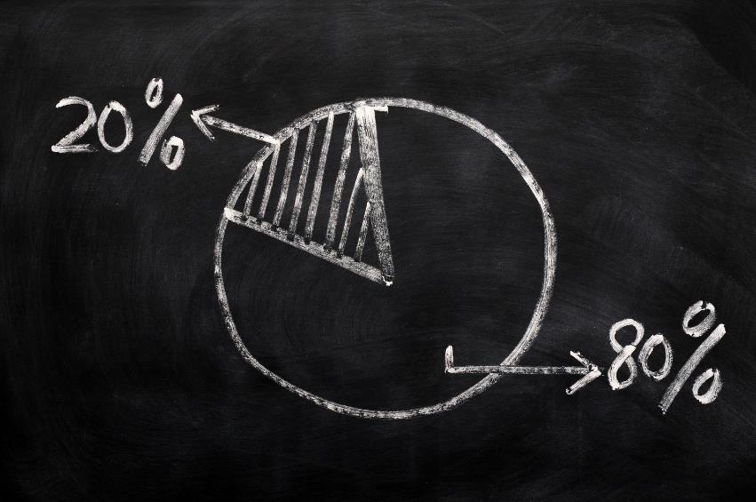
Wprowadzenie do publikowania treści
Odpowiednie treści, które pomagają ludziom rozwiązywać ich problemy, zaspokajać ich potrzeby lub pragnienia.
80% treści musi być związane z tematami interesującymi klientów.
Tylko 20% powinno być publikacjami markowymi
Notes:
https://www.shakeitupcreative.com/2018/03/05/the-80-20-rule-for-social-media-and-ideas-to-help-you-achieve-it/ (José)

Slide 7




Dobre praktyki
Zanim rozpoczniesz - krok 1/4
Do kogo piszesz?
Jaki jest Twój cel? Jaki jest punkt bólu (pain points)Twojej persony, w którym powinien pomóc Twój wpis na blogu? I w jaki sposób?
Do jakiej konwersji dążysz?
Zobowiązanie się do regularnego i częstego publikowania. Podobnie jak w przypadku SEO, wyniki można osiągnąć tylko poprzez konsekwentne blogowanie.
Persona kupującego
Konwersja = działanie, które czytelnik powinien podjąć po przeczytaniu posta. Konwersja prowadzi go/ją przez ścieżkę kupującego do następnego kroku - w kierunku ostatecznej decyzji (~zakupu).

Slide 8
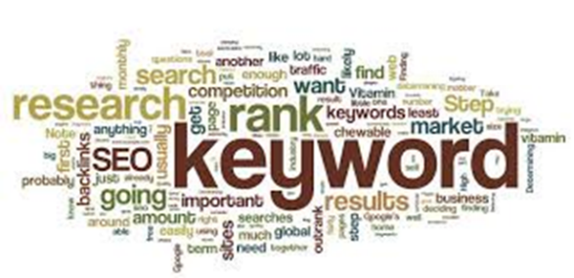
Poznaj swoich odbiorców!
Przed przygotowaniem treści zadaj sobie następujące pytania:
Kto jest moim głównym odbiorcą?
A co z drugorzędnymi odbiorcami, którzy mogą wpływać i informować moich głównych odbiorców?
Jak znajdą moją witrynę online?
Odbiorcy znajdują treści internetowe za pośrednictwem wielu różnych ścieżek - udostępniania w mediach społecznościowych, linków z innych witryn, udostępniania wiadomości e-mail i wyników wyszukiwarek.
Pomyśl ponownie o swoich odbiorcach: jakie wyszukiwane hasła wpisaliby w Google?
Upewnij się, że uwzględniasz te terminy w nagłówkach i podtytułach, używając w nich swojej frazy kluczowej.

Slide 9
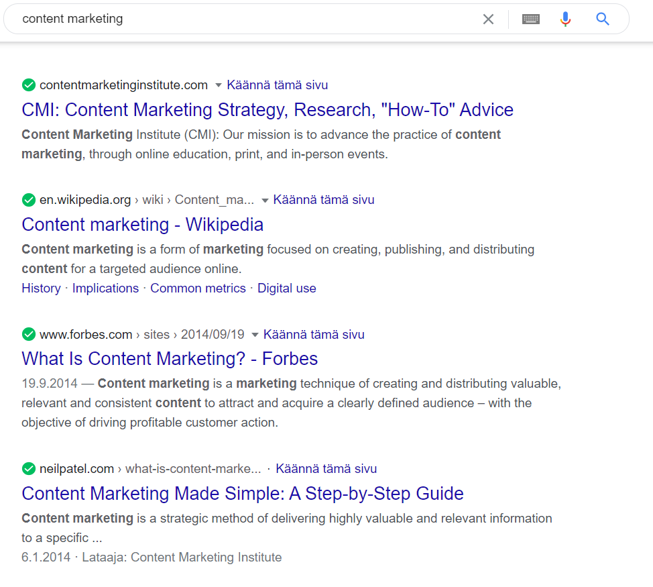
Wystarczająca liczba słów + optymalizacja strony
- krok 2/4
Wpis na blogu musi być wystarczająco długi, co najmniej 300 słów. Dlaczego? Krótsze niż 300 słów są uważane za zbyt lekkie, aby mogły przynieść wartość czytelnikowi (przez Google)
Ale pamiętaj: jakość ponad ilość! Jeśli treść nie wnosi wartości dodanej dla czytelników lub jest gorszej jakości, nie zajmie wysokiej pozycji w wynikach wyszukiwania
Pamiętaj także o innych wymaganiach SEO:
Jakie są Twoje słowa kluczowe?
Jakie słowa kluczowe chcesz znaleźć?
Idealna liczba słów kluczowych: 5
Używaj zarówno słów kluczowych z długiego, jak i
krótkiego ogona
Uwzględnij słowa kluczowe w
  Tytuł
  Znacznik tytułu
  Opis meta
  Treść
  Obrazy (alt txt, tytuł obrazu)
  Adres URL
Notes:
Jaana: ten slajd pochodzi ode mnie, a źródło było w języku fińskim... źródło: www.helpotkotisivut.fi
Wyjaśnienie:
Fraza long tail, zwana również frazą z długim ogonem, jest zazwyczaj rozbudowana i składa się z więcej niż 3 słów. Takie frazy doskonale precyzują zamiary użytkownika i mimo że są rzadziej stosowane niż frazy generyczne, częściej prowadzą do konwersji. Warto zauważyć, że chociaż użytkownicy rzadziej wyszukują słowa kluczowe z długim ogonem, to stanowią one duży procent ogólnych wyszukiwań, gdy są zsumowane.
https://widoczni.com/blog/co-to-jest-dlugi-ogon/

Slide 10
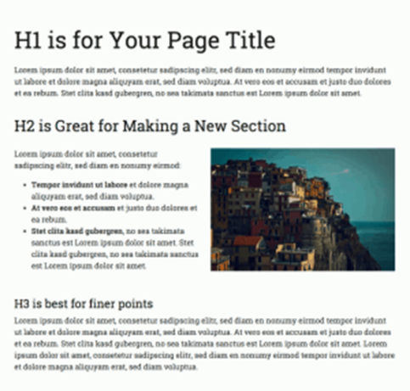

2/4 Optymalizacja strony
Linki: zarówno wewnętrzne, jak i zewnętrzne
Nagłówki
  H1 nagłówek główny (Headline)
  Podtytuł H2
  Podtytuł H3 "sub"
Przyciski mediów społecznościowych ułatwiają natychmiastowe udostępnianie
"Interesujące treści, które odpowiadają na potrzeby i zainteresowania czytelników, to najlepsza optymalizacja pod kątem wyszukiwarek".
Hanna Isohanni-Nikula, Advance B2B

Slide 11
Słowa kluczowe: po ich wpisaniu wyszukiwarka dobiera najbardziej dopasowane strony, których treść odpowiada szukanej frazie.Są to ważne terminy dla danej marki, które prowadzą czytelnika do marki i jej produktów.
  KRÓTKI OGON
    ## Bardziej ogólne;
    ## Wysoki wolumen wyszukiwania;
    ## Wysoka konkurencyjność;
    ## Mniejsza szansa na konwersję.
  DŁUGI OGON
    ## Szczegółowy;
    ## Niższy wolumen wyszukiwania;
    ## Niższa konkurencyjność;
    ## Większa szansa na konwersję.
Adres URL postu

Slide 12
Aktywność w sali
W parach lub pojedynczo, przejdź do trybu online i wyszukaj reguły słów kluczowych na wybranej stronie. Jakie zasady zostały uwzględnione?
Notes:
Uwzględnij słowa kluczowe w
Tytuł
Znacznik tytułu
Opis meta
Treść
Obrazy (alt txt, tytuł obrazu)
Adres URL

Slide 13

Wezwanie do działania - krok 3/4
Wezwanie do działania = CTA
CTA służy do poprowadzenia czytelnika wzdłuż ścieżki klienta do następnego etapu, do podjęcia pożądanego działania, tj. do konwersji.
CTA powinien być wyraźny i łatwy do znalezienia
Nie umieszczaj go tylko na samym końcu tekstu, ale w 1-2 widocznych miejscach na stronie.
Jaki powinien być?
Zależy od persony kupującego, etapu
etap podróży klienta i treści
Przykład:
Notes:
Dlaczego nie umieszczać CTA tylko na końcu? Bez względu na to, jak dobry jest wpis na blogu, NIGDY 100% czytelników nie czyta tekstu do końca.

Slide 14
Aktywność w sali
W parach lub indywidualnie, przejdź do Internetu i wyszukaj CTA. Jak myślisz, czy jesteś w stanie określić dobre praktyki w zakresie CTA?
Notes:
Doświadczenie nauczyciela: uczniowie czasami (często) mieszają linki i wezwania do działania. Chociaż temat wydaje się bardzo prosty, okazało się, że trudno jest wystarczająco podkreślić, jak ważne jest stosowanie wyraźnych wezwań do działania. Pierwszym krokiem jest ich rozpoznanie.

Slide 15
Przyjazny dla czytelników (= przyjazny dla Google) - krok 4/4
Nagłówek / Tytuł
  Najważniejszą funkcją tytułu jest SPRZEDANIE wpisu czytelnikowi. Uwzględnij słowa kluczowe!
Główny akapit / sekcja wprowadzająca
  Pierwszy akapit postu. Powinien zachęcać czytelnika do dalszej lektury. Na przykład: "W tym wpisie na blogu dam ci pięć wskazówek, jak...".
  Nie rób tego zbyt długo - 2-3 linijki w zupełności wystarczą.
Podtytuły
  Długi i ciężki tekst zniechęca, a podtytuły przyciągają wzrok.
Unikaj długich zdań. Raczej kropka niż przecinek.
Pamiętaj o własnym głosie, swoim punkcie widzenia. Historie i osobiste akcenty działają.
Obrazy!
  Ludzkie oko najpierw skanuje obrazy. To one przyciągają wzrok.
  Pamiętaj o źródle. Istnieje wiele darmowych bibliotek zdjęć, ale źródło musi być oznaczone. (wskazówka: Unsplash)
Gramatyka
  Nikt nie chce czytać tekstu wypełnionego błędami ortograficznymi i gramatycznymi

Slide 16
Tytuł postu (musi być atrakcyjny - przyciągać uwagę)
  Pierwsza rzecz, którą widzą ludzie, więc powinna jasno określać, o czym jest artykuł
  Jasność i konkretność przyciągają czytelników i zachęcają ich do dzielenia się artykułem ze swoimi kręgami.
Dobrze napisany i sformatowany tekst
  Ważne dla czytelności
  Krótkie akapity
  Rozważ użycie nagłówków i tagów do sygnalizowania podziałów sekcji.

Slide 17
Forma zapisu
blog
Używaj krótkich zdań i akapitów;
  Używaj śródtytułów: przyciągają wzrok i pokazują korzyści dla czytelnika.
  Korzystanie z obrazów, filmów i innych mediów;
  Pogrubienie ważnych fragmentów i słów;
  Twórz listy: wypunktowania.
Zakończenie postu
  Nie podawaj nowych argumentów;
  zamknąć idee postu;
  Podsumuj przedstawione rozwiązanie;
  Zachęć czytelnika do czegoś więcej (wezwanie do działania)

Slide 18
Długość postu
  do 500 słów
    Duża liczba postów
    Bardzo konkretne słowa kluczowe
    Bardziej bezpośrednie pytania
    Podstawowa zawartość
    Niski wolumen wyszukiwania i niska konkurencja
  do 1000 słów
    Zawartość nieco bardziej kompleksowa i szczegółowa
    Słowa kluczowe, które wyglądałyby zbyt płytko przy 500 słowach
  2000 słów lub więcej
    Bardzo kompletna i szczegółowa zawartość
    Kompletne przewodniki, obszerne listy
    Bardzo konkurencyjne słowa kluczowe z dużą liczbą wyszukiwań

Slide 19
Odpowiednia zawartość multimedialna
  Aby artykuł był niezapomniany i przyjemny w czytaniu
  Pomaga również rozbić tekst, dzięki czemu artykuł jest przyjemniejszy dla oka.
  Dynamiczne prezentacje, wideo i infografiki to treści multimedialne, które warto rozważyć
  spójność z innymi postami lub innymi środkami
Korzystanie z kategorii

Slide 20
Aktywność w sali
w parach lub indywidualnie, wejdź do Internetu i sprawdź pierwszą stronę w SERP, powiązaną ze słowami kluczowymi: zdrowa kawa
Dlaczego ta strona jest na pierwszym miejscu?
Notes:
Możesz umieścić tutaj dowolne słowa kluczowe, pomysły uczniów mogą być dla nich bardziej interesujące

Slide 21

Wymagania dotyczące dobrego tytułu
Tytuł każdego wpisu na blogu lub strony jest równie ważny, co treść wpisu.
Notes:
Tytuły odgrywają znaczącą rolę w CTR (współczynnik klikalności). Tytuł odgrywa również ważną rolę w SEO (optymalizacji pod kątem wyszukiwarek). Mądrze opracowany tytuł wpisu na blogu będzie zawierał takie elementy, które pomogą mu uzyskać wyższą pozycję w wyszukiwarce. Tytuł dowolnego wpisu na blogu lub strony jest równie ważny, co jego treść.
Tytuł postów/stron na blogu pojawia się w wynikach wyszukiwania. Ludzie zazwyczaj domyślają się na podstawie tytułu, co jest w środku, więc jeśli tytuł nie jest atrakcyjny lub chwytliwy, nie przyciągnie czytelników do postu.
- Tytuły pojawiają się w linkach, a gdy tytuł ma ukierunkowaną frazę kluczową, Google ocenia go lepiej, ponieważ fraza kluczowa w linkach jest ważna dla każdej wyszukiwarki.
- Tytuł jest najważniejszym czynnikiem, który przyciąga czytelników do przeczytania posta.
https://literaryenglish.com/how-to-write-a-catchy-blog-post-title/
https://bloggingtips.com/post-title/

Slide 22
Wymagania dotyczące dobrego tytułu
Przejrzystość
Unikaj terminów, które są zbyt naciągane, by przyciągnąć uwagę.
Im bardziej zrozumiały nagłówek, tym większe szanse, że czytelnik się z nim zapozna.
Specyfika
O czym dokładnie jest twój tekst?
Użyj słów kluczowych artykułu, używając kreatywnego pisania, aby ten termin był zaproszeniem do przeczytania całości

Slide 23
Wymagania dotyczące dobrego tytułu
Precyzja
W tekście napisz tylko to, co jest istotne
W tytule ta ostrożność musi zostać podwojona, ponieważ konieczne jest przyciągnięcie uwagi czytelnika w ciągu kilku sekund.
Pisanie to sztuka cięcia słów
W stosownych przypadkach szukaj krótkich i interesujących synonimów dla dużych słów.

Slide 24
Wymagania dotyczące dobrego tytułu
Perswazja
Postaraj się być sugestywny w tytule, zostaw puste miejsce, które zostanie wypełnione dopiero po przeczytaniu tekstu.
Używaj krótkich czasowników, które zachęcają do działania
Zadawanie pytań otwartych, stawianie się w sytuacji czytelnika: używanie pytań "jak" lub "dlaczego".

Slide 25
Wymagania dotyczące dobrego tytułu
Przykład tytułu:
103 najlepsze darmowe banki zdjęć, które musisz znać
Przeanalizujmy te elementy:
Liczba 103 przyciąga uwagę moich czytelników;
Najlepsze generuje zainteresowanie znajomością najlepszych banków zdjęć;
Darmowe banki zdjęć generują w czytelnikach chęć uzyskania dobrych zdjęć za darmo;
Niezbędna wiedza zachęca do czytania.

Slide 26
Wymagania dotyczące dobrego tytułu
Przykład tytułu:
YoastSEO: samouczek dotyczący wtyczki, która sprawi, że Twój tekst będzie idealny w oczach Google
Przeanalizujmy te elementy:
Yoast SEO: szybko przyciąga uwagę moich czytelników, którzy go szukają.
Samouczek wtyczki: wzbudza zainteresowanie, aby dowiedzieć się, jak korzystać z wtyczki
Sprawi, że Twój tekst będzie idealny w oczach Google: obietnica, która generuje wielkie pragnienie (kto nie chce mieć tekstu, który podoba się wyszukiwarce?

Slide 27
Więcej przydatnych wskazówek dotyczących tytułów można znaleźć na końcu zestawu slajdów. Zobacz "Profesjonalne wskazówki i przydatne lektury"

Slide 28
Typy zawartości bloga
Artykuły oparte na badaniach i danych
Recenzje książek
Wskazanie produktów i/lub zastosowań
Mapy drogowe innych treści lub trendów rynkowych
Wywiady z innymi specjalistami
Samouczki krok po kroku
Artykuły opinii na określony temat
Artykuły z listami
Notes:
Wskazówka! Więcej informacji na temat różnych rodzajów postów znajduje się na końcu zestawu slajdów.

Slide 29
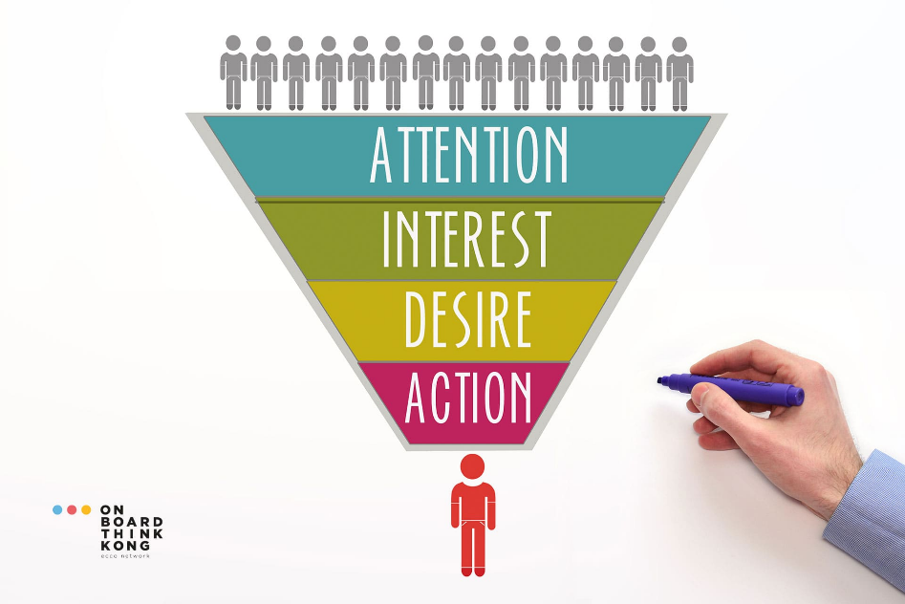
Tworzenie treści przy użyciu metodologii AIDA
Notes:
Jaana: Uwaga - Zainteresowanie - Pragnienie - Działanie

Slide 30

Tworzenie treści przy użyciu metodologi AIDA
Metodologia AIDA sprawia, że przekaz jest skoncentrowany na kliencie
Jeśli użytkownik dostrzeże wartość treści, poczuje się zmotywowany do wniesienia wkładu, odpowiadając na żądaną akcję.
Publikacja musi składać się z kilku części
  A - Przyciągnij uwagę (10% wiadomości)
  I - Tworzenie zainteresowania (60% wiadomości)
  D - Obudź pożądanie (20% wiadomości)
  A - Prowadzenie do działania (10% wiadomości)

Slide 31
Tworzenie treści przy użyciu metodologii AIDA
Zarządzanie ochroną zdrowia dla tych, którzy chcą się rozwijać
Ochrona zdrowia jest jednym z najszybciej rozwijających się obszarów w Portugalii. Jeśli już pracujesz w tym obszarze lub chcesz pracować, co robisz, aby stać się ekspertem w tej dziedzinie? Jeśli nic nie zrobisz, nic się nie zmieni.
Inwestowanie w edukację jest stałą potrzebą dla profesjonalistów, którzy chcą się wyróżniać. Z kolei różne konfiguracje jednostek służby zdrowia i sama złożoność krajowego systemu opieki zdrowotnej prowadzą do tego, że kierownictwo i jednostki służby zdrowia wymuszają posiadanie kompetencji przekrojowych z zakresu zarządzania strategicznego, zarządzania zasobami ludzkimi i marketingu. W rzeczywistości dostęp użytkowników do informacji i możliwość wyboru między różnymi dostawcami usług zdrowotnych sprawiły, że rynek ten stał się coraz bardziej konkurencyjny. W tym kontekście zarządzanie placówkami służby zdrowia ma bardzo jasny cel: zapewnienie opieki zdrowotnej w skoordynowany sposób, poprzez efektywne zarządzanie zasobami. Mimo to, jeśli chodzi o kariery związane ze zdrowiem, zarządzanie jest prawdopodobnie jedną z ostatnich na liście opcji. Jednak kierownik lub dyrektor placówek służby zdrowia odgrywa kluczową rolę. Jego zdolność do zarządzania zespołami, rozumienia wyzwań związanych z zarządzaniem finansami i budżetem, analizowania danych i podejmowania decyzji, definiowania strategii organizacyjnej i marketingowej, umiejętności organizowania systemu produkcji, znajomości i wykorzystywania nowych technologii stosowanych w służbie zdrowia, pomoże zarządzanym przez niego jednostkom służby zdrowia być bardziej wydajnymi, skutecznymi i konkurencyjnymi.
Aby móc rozwijać swoje umiejętności w zakresie zarządzania zdrowiem, Akademia DEMS uruchomiła program studiów podyplomowych w zakresie organizacji i zarządzania jednostkami służby zdrowia, który jest unikalny w skali kraju i ma wydział złożony z profesjonalistów w tej dziedzinie, a także pracowników akademickich z doświadczeniem zawodowym, specjalizujących się w dziedzinie zdrowia. Będziesz miał okazję rozpocząć zarządzanie w obszarze zdrowia, koncentrując się na strategii, poprawiając jakość usług i osiągając najlepsze wyniki finansowe w historii.
Zarejestruj się lub poproś o więcej informacji, klikając ten link. Zapisy są ograniczone. Zgłoś się już dziś, liczba miejsc ograniczona.
A
I
D
A

Slide 32
Przydatne narzędzia
blog
Buzzsumo
Nie zawsze łatwo jest znaleźć tematy do napisania nowych postów na bloga. Jest to jeden z największych bólów głowy blogerów. Platforma pomaga rozwiązać to zadanie.
Wystarczy wpisać w wyszukiwarce termin związany z blogiem. Natychmiast zwrócone zostaną setki wyników blogów, uporządkowanych według ich popularności w sieciach społecznościowych.
Crazy Egg, Hotjar
Ludzie wchodzą na stronę. Ale czy go czytają? Dzięki narzędziu CrazyEgg możesz wygenerować mapy ciepła, które pozwolą Ci dowiedzieć się, czy ludzie przewijają stronę i czytają artykuł do końca.
Jest to również doskonałe źródło informacji dla tych, którzy chcą przetestować banery lub obsługiwać zmiany kolorów na blogu.

Slide 33
blog
E-maile
E-maile nadal przynoszą duży ruch na blogach. Ta technika nie powinna być dewaluowana ze względu na to, co mówią o SPAMIE. Po prostu starannie nakreśl sekwencję e-maili, które chcesz wysłać do swoich obserwujących i upewnij się, że są to aktualne tematy. Uwaga! Najlepsze współczynniki otwarć i kliknięć uzyskuje się, gdy czytelnik zapisuje się do newslettera. (w wielu krajach wysyłanie wiadomości bez zgody odbiorcy jest zabronione).
Narzędzia takie jak Aweber, E-goi i MailChimp wykrywają również wady, które można poprawić, aby zwiększyć współczynnik otwarć.
GoogleAnalytics
Niezbędne narzędzie dla każdego bloga lub strony internetowej. Dzięki tej bezpłatnej usłudze Google możesz sprawdzić, jak radzi sobie Twoja strona, zobaczyć, która jest bardziej skuteczna i lepiej poznać swoich docelowych odbiorców.
Codzienna analiza raportów generowanych przez to narzędzie jest niezbędna do rzeczywistego postrzegania rozwoju bloga lub strony internetowej.

Slide 34
blog
HelloPub
Niezależnie od niszy rynkowej, wszystkie witryny mają określone cele, niezależnie od tego, czy chodzi o konwersję na gotówkę, pobranie magnesu prowadzącego czy kliknięcie określonego linku.
Aby pomóc ci zrozumieć, czy twoje cele są osiągane, możesz skorzystać z HelloPub.
Wersja próbna umożliwia zainstalowanie paska na ekranie, który na bieżąco informuje o wynikach bloga.
Open Site Explorer
Oprogramowanie to organizuje wszystkie adresy URL danej domeny, kojarząc linki zewnętrzne (back inks), które na nią wskazują.
Łatwo jest sprawdzić, jakiego rodzaju posty przyciągają nowych odwiedzających, a następnie warto postawić na więcej tego gatunku.

Slide 35
blog
Quick sprout
Doskonałe narzędzie, które ocenia wydajność bloga i pozwala na porównanie z 3 konkurentami.
Jedną z nieznanych większości funkcji jest zrozumienie, poprzez zakładkę "Media społecznościowe", które posty konkurencji odnoszą coraz większe sukcesy w sieciach społecznościowych. Na podstawie tych danych można uzyskać kilka pomysłów na temat tego, co należy zrobić w przyszłości.
W3 Total Cache
Proste narzędzie, które obiecuje poprawić szybkość bloga.
Dzięki temu narzędziu wystarczy dodać kilka linijek kodu i za pół tuzina kliknięć blog będzie działał lepiej.

Slide 36
Narzędzia
blog
Jeszcze jedna wtyczka powiązanych postów (YARPP)
Wyświetlanie postów powiązanych to świetny sposób na zmniejszenie współczynnika porzuceń stron, dając czytelnikowi opcje podobnych treści.
Większość motywów WordPress nie ma możliwości powiązania postów. Inne używają własnego systemu, ale z bardzo płytkimi kryteriami kojarzenia postów, co kończy się wyświetlaniem treści, które w rzeczywistości nie są istotne. Istnieje niewiele motywów, które robią to skutecznie.
YARPP to wtyczka relacji, która wyszukuje posty rówieśników w celu tworzenia rekomendacji. Posiada świetny system szablonów, który ułatwia dostosowanie do motywu używanego na blogu.

Slide 37
Zbuduj dochodowy biznes wokół swoich treści i przekształć swój blog w zasób generujący przychody.
13x
Marketerzy treści, którzy blogują, mają 13 razy większe szanse na pozytywny zwrot z inwestycji.
HUBSPOT

Slide 38
blog
Jak pozyskać ruch i promować swój blog
Motywowanie do subskrypcji treści bloga w wiadomości e-mail 🢩 Tworzenie strony docelowej
Pisz coraz więcej 🢩 Pogłębiaj tematy z większą konsekwencją
Udostępnianie w sieciach społecznościowych 🢩 Udostępniaj każdy nowy wpis na blogu w swoich sieciach społecznościowych.
Rutynowy harmonogram publikacji🢩 Zacznij od poznania swoich odbiorców i zaplanuj dla nich wartościowe treści.
Zaproś czytelników do pozostawienia komentarza🢩 Następnie odpowiedz i daj im znać, że jesteś zaangażowany.
Współpracuj i pisz posty gościnne 🢩 Kiedy inni piszą dla Twojego bloga, dodajesz więcej treści, których nie musiałeś pisać sam. Jako bonus, ci współpracownicy będą również dzielić się nimi ze swoimi sieciami

Slide 39

Metryki
blog
Odwiedzający
Unikalni odwiedzający
Długość pobytu
Częstotliwość publikacji
Liczba wyświetleń na post
Posty wyświetlone na sesję
Procent ruchu organicznego
Współczynnik odrzuceń (sesja pojedynczej strony w witrynie)
Udostępnienia w sieciach społecznościowych (social share)
Komentarze
Linki zewnętrzne do bloga
ROI

Slide 40
Zadania

Slide 41
Zadanie indywidualne
Cel: Zrozumienie i przećwiczenie tego, co składa się na dobry wpis na blogu. Nawet jeśli nie piszesz postów na blogu jako "samodzielnie", ale zlecasz to zadanie profesjonalistom, dobrze jest, abyś jako kupujący wiedział, czego oczekiwać od wpisu na blogu
Zadanie: Napisz wpis na blogu dla swojej firmy, pamiętając o instrukcjach opisanych powyżej "Elementy dobrego wpisu na blogu", a także o pozostałych kwestiach przedstawionych na tych zajęciach. (np. CTA).
Wybierz firmę, dla której chcesz napisać wpis na blogu. Podaj w osobnym dokumencie: buyer persona, do której skierowany jest wpis na blogu. Pamiętaj o kompleksowym opisie buyer persona.
Jakie cele wyznaczyłeś dla swojego wpisu na blogu: a) jaki punkt bólu i w jaki sposób wpis na blogu powinien pomóc b) do jakiej konwersji dążysz; c) jakie są Twoje KPI d) jakie działania SEO uwzględniłeś w swoim tekście Uwaga! Dokument nie musi być esejem, ale raczej dokumentem typu bullet point, w którym rzeczy są zwięźle wymienione.

Slide 42
Zadanie indywidualne
Niepowodzenie: Późny zwrot. Tekst jest zbyt krótki, SEO jest ignorowane. Persona kupującego nie jest opisana, w tekście jest mnóstwo błędów gramatycznych. Okazuje się, że tekst lub jego część jest plagiatem. (Wykrywanie plagiatu jest włączone).
Zdane: Tekst ma co najmniej 300 słów, a treść jest zgodna z tytułem. SEO zostało uwzględnione przynajmniej w pewnym stopniu. Tekst jest wzbogacony obrazami. Opis persony kupującej jest zadowalający, w tym punkt bólu persony. Wpis na blogu przynajmniej w pewnym stopniu pomaga osobie kupującej. W większości przypadków tekst spełnia podane instrukcje.
Znakomity: Tekst ma długość 400-500 słów, jest zgodny z tytułem. CTA jest wyraźne, tekst jest przyjemny w czytaniu, a wpis na blogu uwzględnia wszystkie podane instrukcje i pomaga osobie kupującej.

Slide 43
Zadanie grupowe
Przygotuj prezentację .ppt na temat swoich spostrzeżeń. Pamiętaj o podaniu źródeł.
Ocena:
Niepowodzenie:
W pracy brakuje większości wymaganych elementów. Wykorzystanie źródeł jest ograniczone. Praca nie wykazuje zrozumienia wpisu na blogu w zakresie marketingu.
Przełęcz:
Grupa badała posty na blogach, ale tylko powierzchownie, a wykorzystanie źródeł jest ograniczone. Mają pewne pojęcie o możliwościach wykorzystania wpisów na blogach w marketingu.
Znakomity:
Grupa dokładnie przeanalizowała posty na blogach pod różnymi kątami. Ich praca wykazała głębokie zrozumienie możliwości wykorzystania wpisów na blogach w marketingu.
Utwórz grupę 4-5 osób.
Wybierz jedną markę i zapoznaj się z nią.
Dowiedz się:
Jaka jest grupa odbiorców?
Jaka jest konkurencja?
Jakie słowa kluczowe mogą być używane przez tę grupę odbiorców?
Kim są autorytety, influencerzy, potencjalni autorzy;
Jakie kategorie blogów mogą być odpowiednie dla tej grupy?
Przygotuj plan wpisu na blogu, w tym: tytuły wpisów na blogu, listę słów kluczowych, źródła, spróbuj zaplanować linki wewnętrzne.
Przygotowanie planu na następny kwartał - przypisanie celu
każdego postu, zaplanuj, jak będziesz go promować.
Przygotowanie wskaźników.
Notes:
Możesz umieścić tutaj dowolne słowa kluczowe, pomysły uczniów mogą być dla nich bardziej interesujące

Slide 44
Porady i przydatne lektury

Slide 45

Tytuły skoncentrowane na nauce
Wszystko, co musisz wiedzieć o _______________
Co każdy powinien wiedzieć o __________
__________ krok po kroku
Świat __________ krok po kroku
Czego nigdy nie powinieneś robić na __________
__ kluczowe pomysły na wybór _________ idealny
Zasady/zasady _________
Lekcje, których nauczyłem się o __________
__ kroki, aby utworzyć __________ w __________
___ __________ błędy, których nie należy popełniać
Najczęstsze błędy __________
Sztuka __________
Jak zacząć od zera, aby być jednym__________

Slide 46
Tytuły nastawione na popularność
Najlepiej __________ do/z __________
Najpopularniejsza strona __________
Najbardziej __________ przykłady __________
Najbardziej __________ z __________
_____ najlepsze powody, by __________
Idealny plan dla __________
Najbardziej __________ historie sukcesu w __________
Wykorzystaj w pełni __________
Popularność __________ i __________
Najbardziej wirusowy __________
Poczta pantoflowa __________

Slide 47
Tytuły skupiające się na wyznaniu
Moje sekrety dotyczące __________
Co mówi__________ o Tobie / Twojej marce / Twojej firmie?
Strona __________ naprawdę chce
X rzeczy, o których nikt nie mówi __________
Moje porady w __________most dobrze zapisane
Czego nigdy nie powiedziano o __________
Doświadczenie My__________ w celu uzyskania __________

Slide 48
Tytuły skupione na tymczasowości
Przyszłość/teraźniejszość __________ w __________
____ klucze sukcesu do osiągnięcia (czas/pieniądze) w __________
Konwersja [Ciebie]_________ w 15 dni
Nie zgub się __________ w 5 minut
Utwórz__________ minuta po minucie

Slide 49
Tytuły skoncentrowane na potrzebach
Jak znaleźć najlepsze__________ w __________
Jakby przekształcić w__________ w __________
Jak stracić strach przed __________
X __________ że potrzeba __________
Zwiększ sprzedaż__________ dzięki__________
Jak przekonać szefa do (tego) __________
Oblicz, ile__________ potrzeba na __________

Slide 50
Tytuły skoncentrowane na kontrapozycji
Korzyści i zalety strony __________
Najlepsi i najgorsi w __________
Kłamstwa i prawdy na stronie __________
__________ vs. __________[fraza o punkcie, który przeciwstawia się obu koncepcjom]
Dzień i noc w __________

Slide 51
Tytuły skoncentrowane na uzasadnieniu
Dlaczego __________?
Powody dla __________
Argumenty najbardziej__________ dla __________
Znaczenie od __________ do __________

Slide 52
Rodzaj postu
Edukacyjny: jego główną misją jest edukowanie odbiorców na określonym rynku na temat produktu/usługi, w której się znajduje.
Opierając się na wątpliwościach: wątpliwości czytelników bloga są potężnym narzędziem do tworzenia nowych treści.
Samouczek: idealny do nauczenia odbiorców wykonywania określonej czynności w praktyczny sposób.
Przewodnik: kompletna treść na dany temat; charakteryzuje się tym, że jest długą i szczegółową treścią.
Wiadomości: o rynku, na którym znajduje się blog
Uruchomienie materiału: promowanie poprzez umieszczenie podsumowania (na przykład z ebooka)
Post instytucjonalny: Coś ważnego na temat firmy/marki (np. aktualizacja logo)
Kuratorstwo: tworzenie treści na podstawie istniejących treści (nie zapomnij podać autorów).

Slide 53
Rodzaj postu
Opinia: post bardziej subiektywny, ale musi mieć solidne argumenty.
Recenzja: analiza, recenzja produktu, książki, filmu, ....
Doświadczenie: opis zdarzenia sporadycznego lub ciągłego
Lista kontrolna: może być oparta na zestawie pytań dla czytelnika, aby sprawdzić, czy pomyślał/wykonał zestaw pomysłów/zadań.
Wideo: opis udostępnionego wideo i jego promocja
Podcast: promocja i/lub transkrypcja
Galeria zdjęć: prezentacja albumu zdjęć (przykład: relacja z wydarzenia; projekt,...)
Wywiad: z influencerami, osobistościami związanymi z sektorem; nie zapomnij docenić rozmówcy.

Slide 54
Rodzaj postu
Lista: łatwe wyświetlanie wielu elementów
Wyszukiwanie: statystyki i dane odnoszące się do przeprowadzonego badania
Doświadczenie: opis zdarzenia sporadycznego lub ciągłego
Infografika: element graficzny upraszczający prezentację pomysłów; wygodnie jest mieć tekst pomocniczy, aby nadać tekstowi treść.
interaktywne treści: wykorzystanie małych kwestionariuszy, które pozwalają czytelnikowi dokonać oceny/uzyskać rozwiązanie
Studium przypadku: sposób zademonstrowania/udowodnienia wartości produktu/usługi poprzez przedstawienie konkretnej sytuacji.
Szablon: gotowy do użycia wstępnie skonfigurowany przykład
Wpis gościnny: ciekawe sposoby angażowania partnerów biznesowych

Slide 55
Rodzaj postu
Tłumaczenie: post przetłumaczony z innego języka, z odpowiednią autoryzacją i cytowaniem
Słowniczek: post wyjaśniający najpopularniejsze terminy związane z daną branżą.
Porównawcze: mogą być przydatne do rozwiązywania zapytań dotyczących różnych produktów lub usług.
Porada eksperta: post zawierający porady różnych ekspertów na dany temat.
Problem x rozwiązanie: post o błędzie/problemie, który dana osoba ma tendencję do popełniania i pokazujący, co można zrobić, aby poprawić sytuację.
Transmisja na żywo: post, w którym umieszczane są informacje o transmisji na żywo, która będzie miała miejsce, z możliwością wstawiania informacji w czasie rzeczywistym o tym, co się dzieje.
Zawartość sezonowa: wykorzystaj sezonowe okazje
Cytaty: używaj zwrotów od osobistości, aby zademonstrować znaczenie tematu.

Slide 56
Materiał DEMS ma na celu zwiększenie umiejętności marketingu cyfrowego w szkolnictwie wyższym, odpowiadając na potrzeby biznesu i organizacji. Użytkownicy mają dostęp do obszernych zestawów slajdów z ćwiczeniami i zadaniami, a także do szczegółowych instrukcji dla nauczycieli. Możesz swobodnie korzystać z części lub całości dostępnych materiałów.
Materiał zawiera treści i dane liczbowe pobrane z Internetu
i w związku z tym może ulec zmianie. Źródła zostały podane zgodnie z zasadami dozwolonego użytku. Cały materiał można obejrzeć i pobrać ze strony www.dems.pro. Wszystkie materiały są przeznaczone do otwartego użytku
i współfinansowane przez program Erasmus +.

